Slide 1
Resultados de la semana en curso y programación de la semana 16 de 2016 V1
15/04/2016
1
1
Notes:
1

Slide 2
Resultados de la semana en curso:
Comentarios generales
15/04/2016
2
2

Slide 3
Resumen semana actual N° 15
Durante la semana el despacho ha sido básicamente hidráulico.
En el día miercoles puntualmente fue necesario térmico para suministrar el pico debido a la baja potencia del recurso eólico.
Se continuaron realizando pruebas de la conversora de Melo en ambos sentidos. En particular se realizaron transferencias de 550 MW de dirección Brasil a Uruguay. Debido a lo anterior se debió exportar a CAMMESA potencias cercanas a los 1000 MW
Se han producido importantes precipitaciones en todas las cuencas las que provocaron nuevos aumentos en las cotas de los lagos del río Negro.
Se ha continuado exportando a Argentina energía de excedentes hidráulicos
A partir del miércoles se declararon todas las centrales del río Negro con riesgo de vertimiento por lo cual el precio de todos los recursos hidráulicos paso a ser 0.

Slide 4
Perspectivas para la semana 16
Los lagos del río Negro están recibiendo aportes en los presentes días debido a las precipitaciones de los días anteriores. Las cotas de los mismos son 79.5m y 39.9m respectivamente para Bonete y Palmar en la mañana del viernes.
Salto grande esta con vertederos abiertos y prevé estar en esta situación por varios días más.
Adicionalmente existen importantes pronósticos de precipitaciones para la semana entrante para todas las cuencas.
Particularmente en Salto Grande según el modelo GSF-1 se prevé un pico del orden de 19500 m3/s.
Con el modelo ETA CTM no ve una afectación importante de la potencia disponible a causa del vertido previsto para la central.
Las temperaturas serán las típicas de la época por lo que las demandas continuaran siendo bajas.
En esta situación se ha definido generar a pleno en Bonete si esta central supera los 80.0m.

Slide 5
Modelos
Comentarios
MP/CPC
  Se corrió un caso libre con aportes sin lluvias y se observó que el modelo realiza un despacho totalmente hidráulico con Salto y Palmar exportando excedentes. Dejando las cotas de estos lagos en 35.45m y 39.90m respectivamente.
SimSee
  Se está revisando la corrida en función de los resultados obtenidos.

Slide 6
DESPACHO PROPUESTO
De acuerdo a lo anterior el despacho propuesto es el siguiente a evaluar el lunes:
  Auto despachados.
  Salto Grande a pleno exportando excedentes.
  Palmar a pleno.
  Terra cerrando la demanda (a pleno a partir de los 80.0m)
  Térmico de ser necesario para cerrar la demanda.
  PD: el presente despacho será evaluado en función de la evolución de las cotas y las precipitaciones previstas para el fin de semana

Slide 7
Resultados de la semana en curso:
Comparación ejecutado-programado
.
15/04/2016
7
7

Slide 8
Datos globales semanales (jueves)

Slide 9
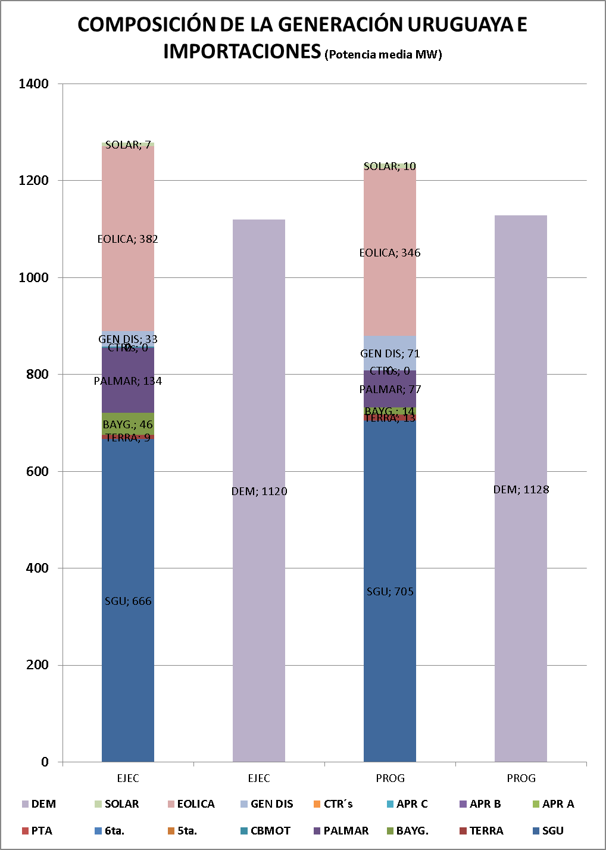
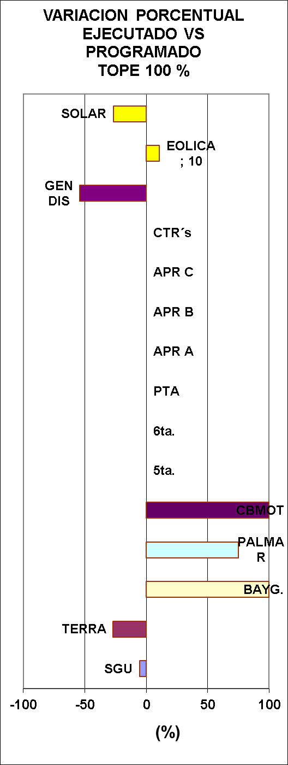
Datos globales semanales (jueves) Comparación previsto-ejecutado producción
MAS TERMICO POR MENOS POTENCIA EN SG Y PUREBAS DE CONVERSORA
MAS RÍO NEGRO POR EXPORTACION A ARGENTINA

Slide 10
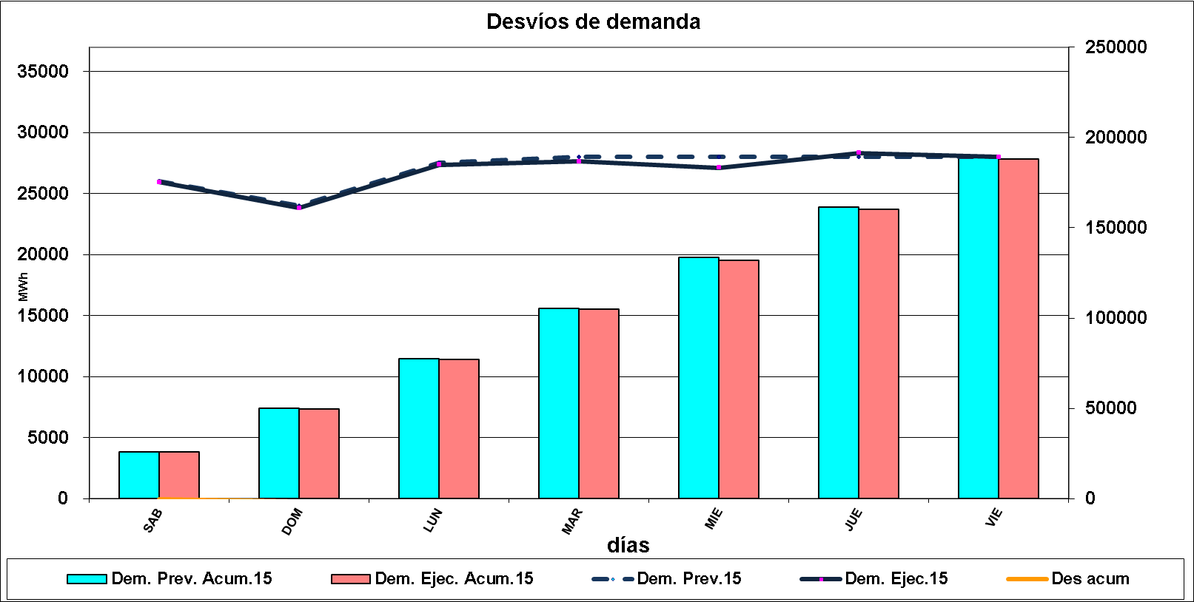
Evolución de la demanda

Slide 11
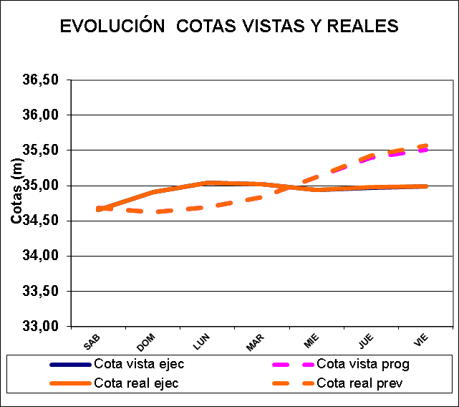
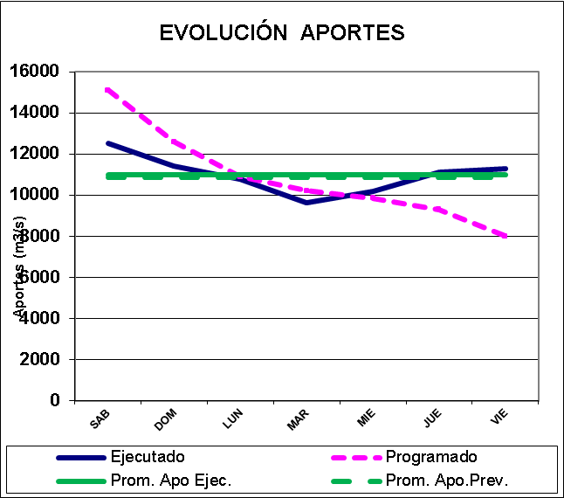
COMPARATIVO DE APORTES DE CENTRALES HIDRAULICAS
SALTO GRANDE

Slide 12
RIO NEGRO
MAS APORTE POR MAS PRECIPITACIONES OCURRIDAS EN EL TRANSCURSO DE LA SEMANA

Slide 13
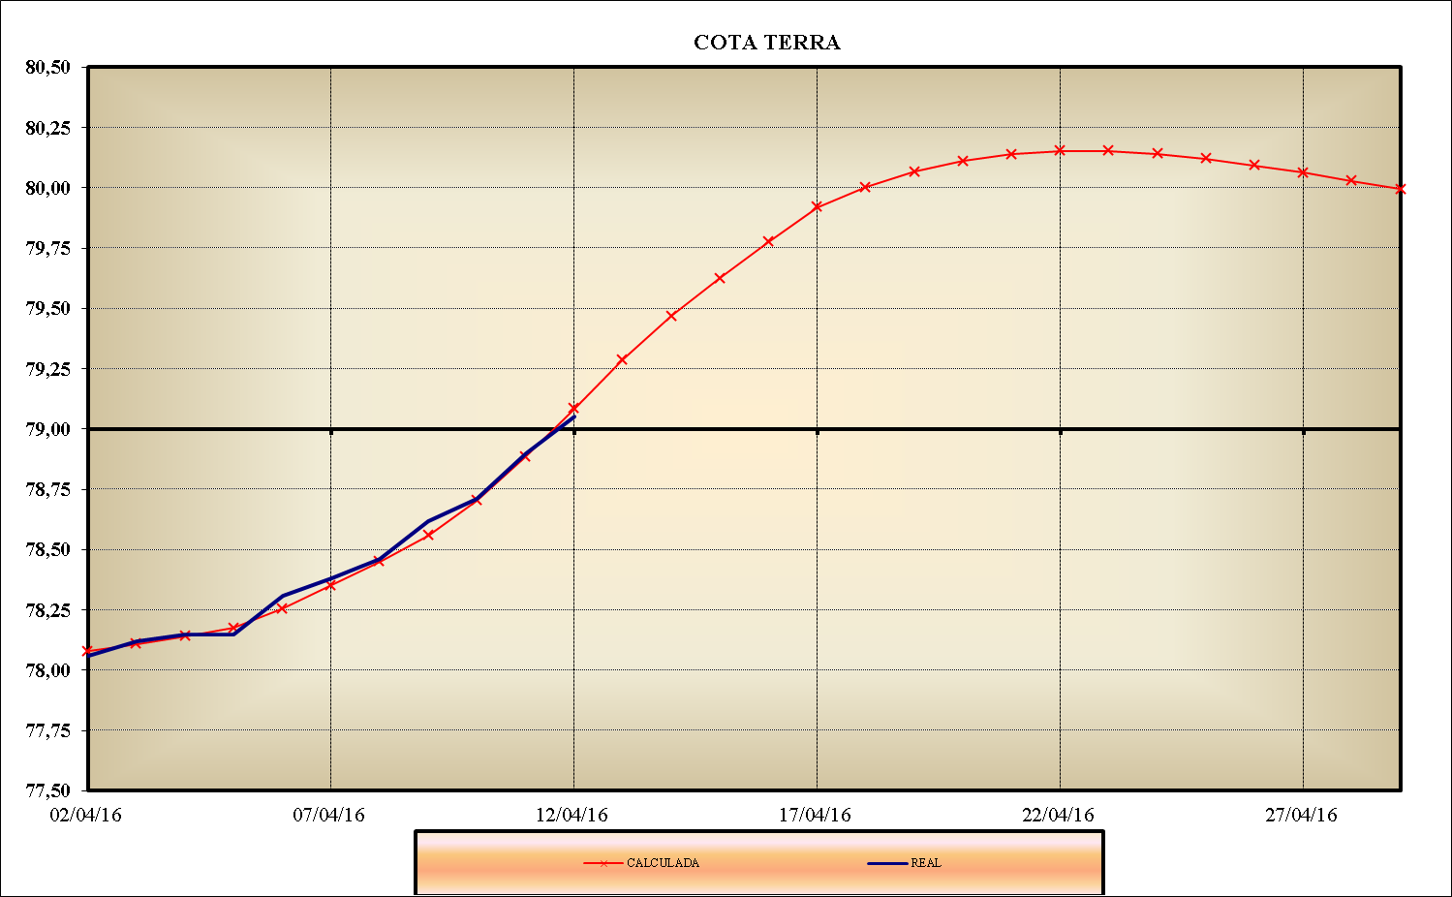
Hidrógrafo Terra, sin considerar pronósticos de precipitaciones

Slide 14
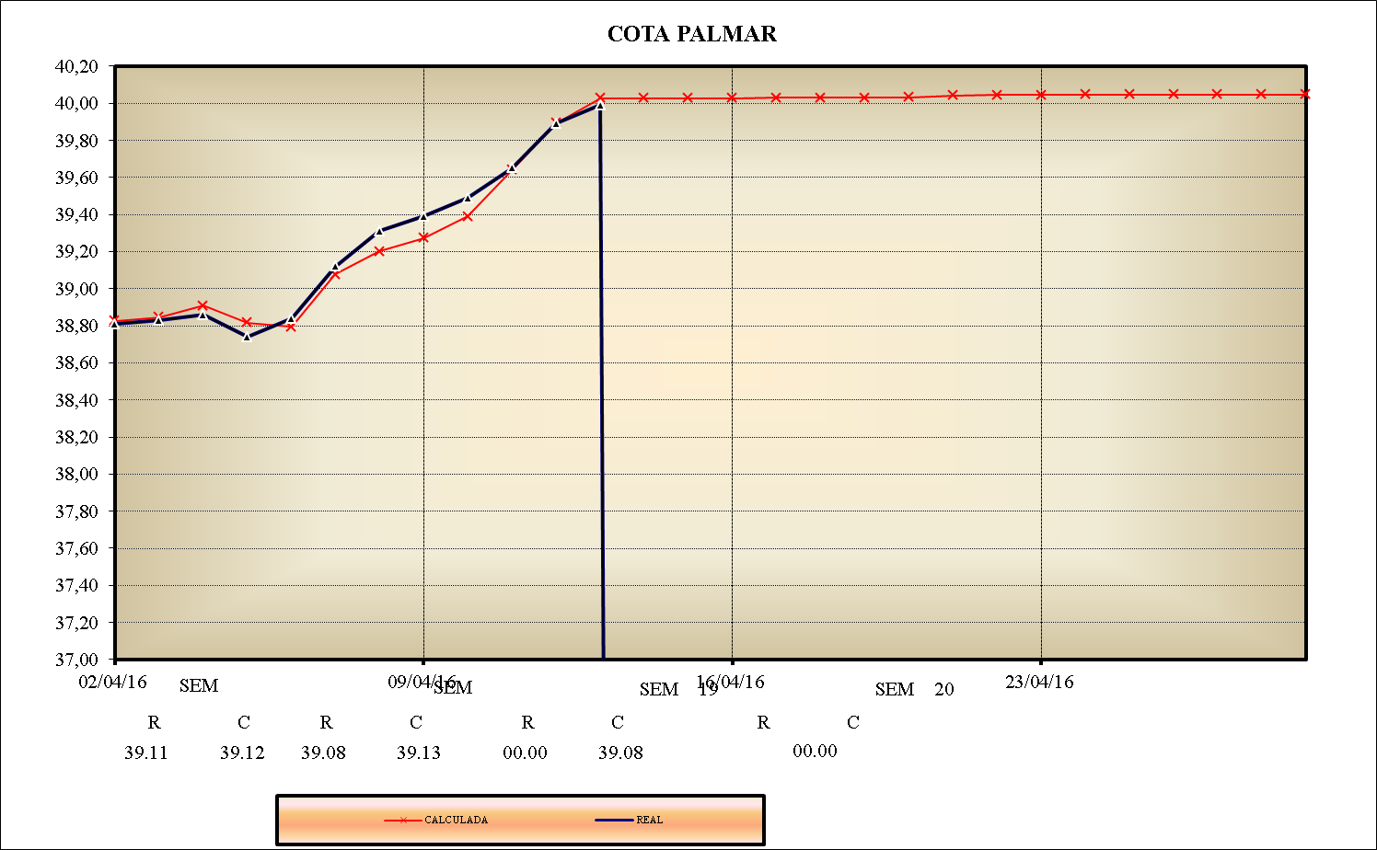
Hidrógrafo de Palmar sin considerar lluvias previstas

Slide 15
Previsión aportes Salto Grande (Fuente CTM, jueves)

Slide 16
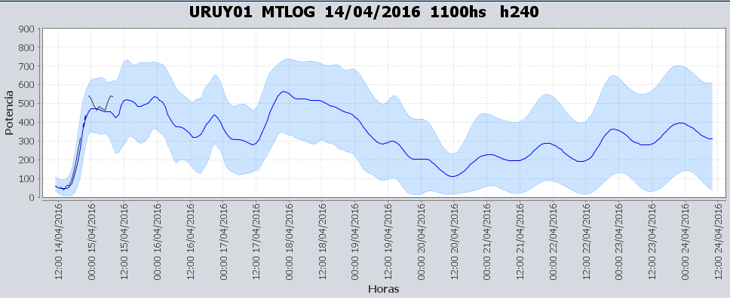
Previsiones de generación eólica fecha 14/4/16

Slide 17
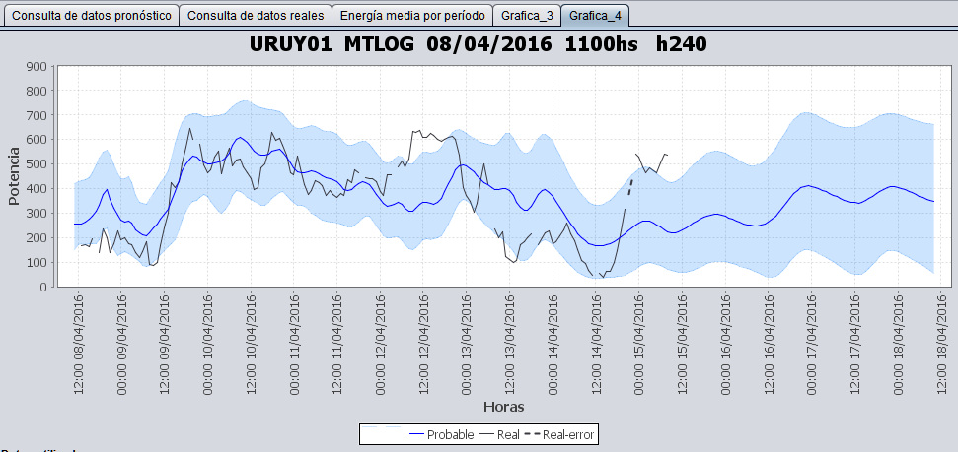
PRONOSTICOS SEMANA 16/16 (jueves)

Slide 18
Semana próxima
15/04/2016
18
18

Slide 19
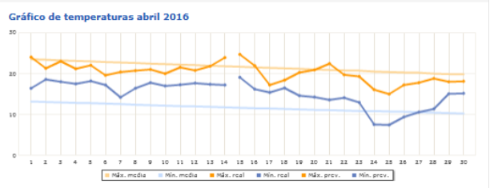
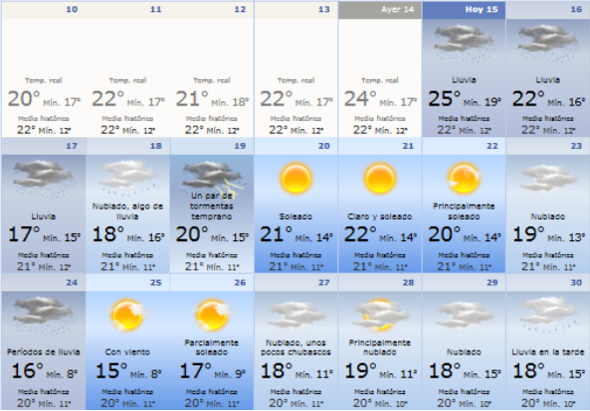
Previsión temperaturas (Accuweather, viernes)

Slide 20
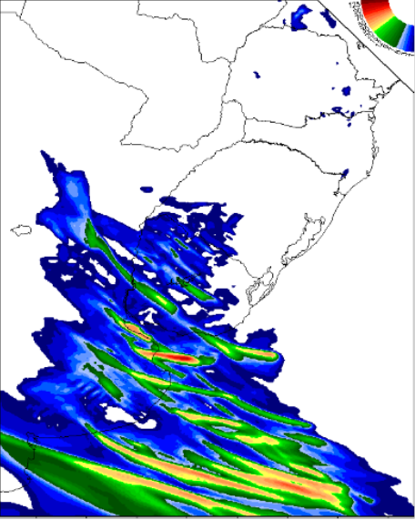
Precipitaciones previstas para los próximos días, Fuente CPTEC BRAMS (3 Dias) - (5 x 5 km)
(actualizado viernes)
Viernes

Slide 21
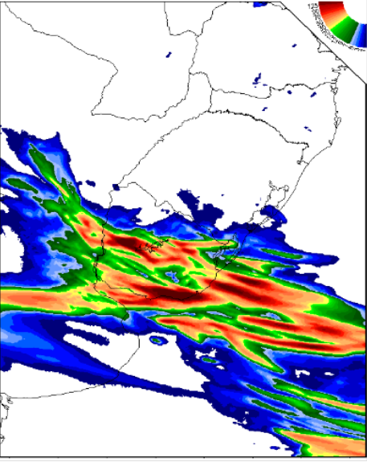
Precipitaciones previstas para los próximos días, Fuente CPTEC BRAMS (3 Dias) - (5 x 5 km)
(actualizado viernes)
Sábado
Viernes

Slide 22
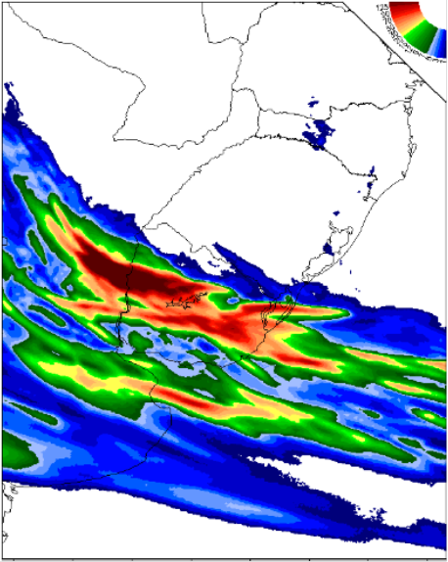
Precipitaciones previstas para los próximos días, Fuente CPTEC BRAMS (3 Dias) - (5 x 5 km)
(actualizado viernes)
Domingo

Slide 23
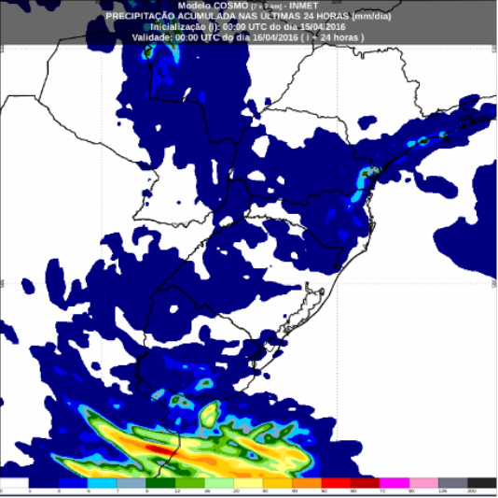
Precipitaciones previstas para los próximos días, Fuente INMET (actualizado viernes)
viernes

Slide 24
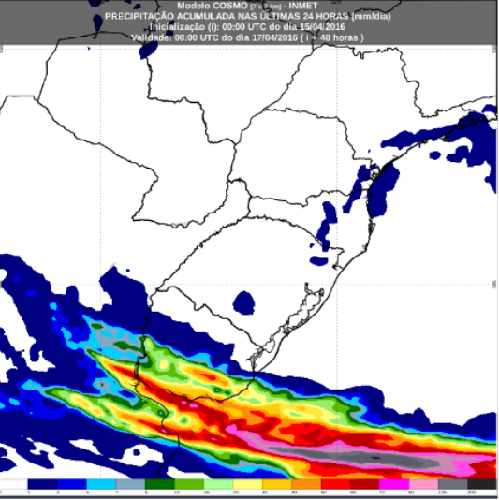
Precipitaciones previstas para los próximos días, Fuente CPTEC (actualizado viernes)
sábado

Slide 25
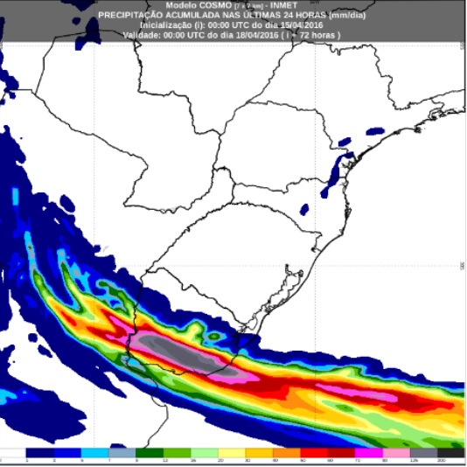
Precipitaciones previstas para los próximos días, Fuente CPTEC (actualizado viernes)
Domingo

Slide 26
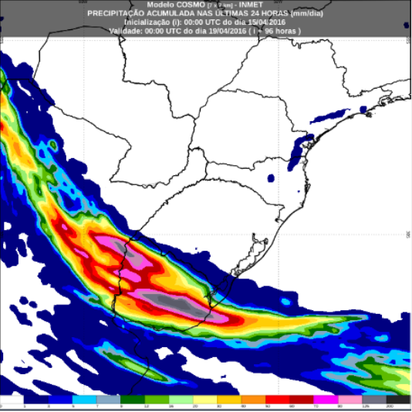
Precipitaciones previstas para los próximos días, Fuente INMET (actualizado viernes)
lunes

Slide 27
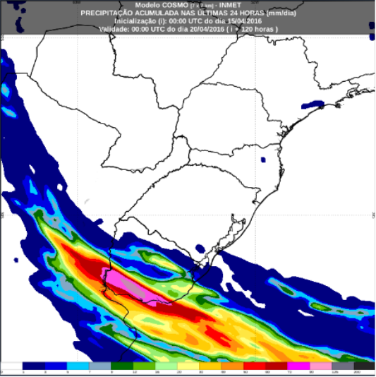
Precipitaciones previstas para los próximos días, Fuente INMET (actualizado viernes)
martes

Slide 28
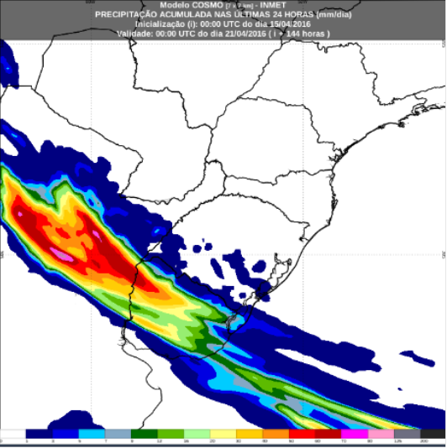
Precipitaciones previstas para los próximos días, Fuente INMET (actualizado viernes) miércoles

Slide 29
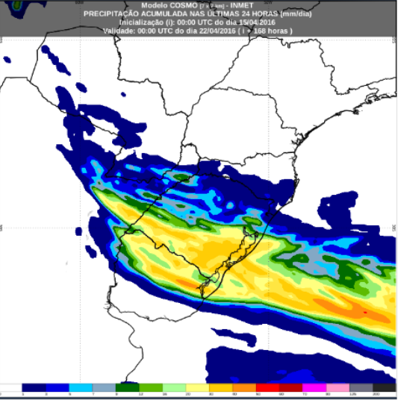
Previsión precipitaciones acumuladas INMET y CPTEC (jueves)

Slide 30
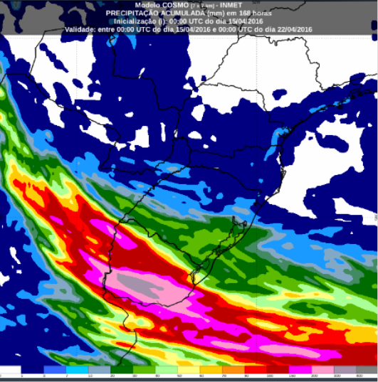
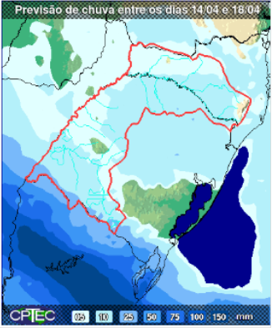
Acumulados precipitaciones fuentes CPTEC E INMET, 5 Y 7 dias respectivamente

Slide 31
Programación semanal
2016-16
15/04/2016
31
31
Notes:
31

Slide 32
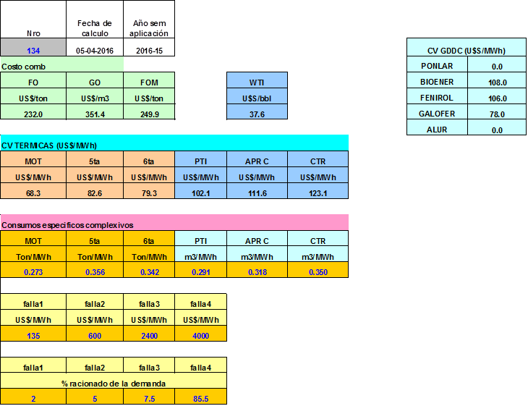
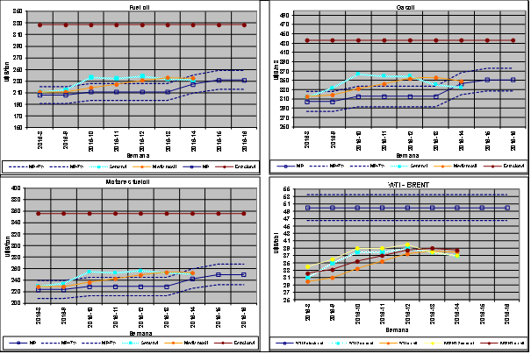
COSTO GENERACIÓN TÉRMICA

Slide 33
MODELOS

Slide 34
Caso libre sin considerar lluvias previstas y vertido en SG

Slide 36
SimSEE, caso libre

Slide 38
Programa de generación de la semana 16/16:
15/04/2016
38
38

Slide 39
Programa semanal (jueves)

Slide 40
Datos energéticos diarios

Slide 41
Datos hidráulicos diarios

Slide 42
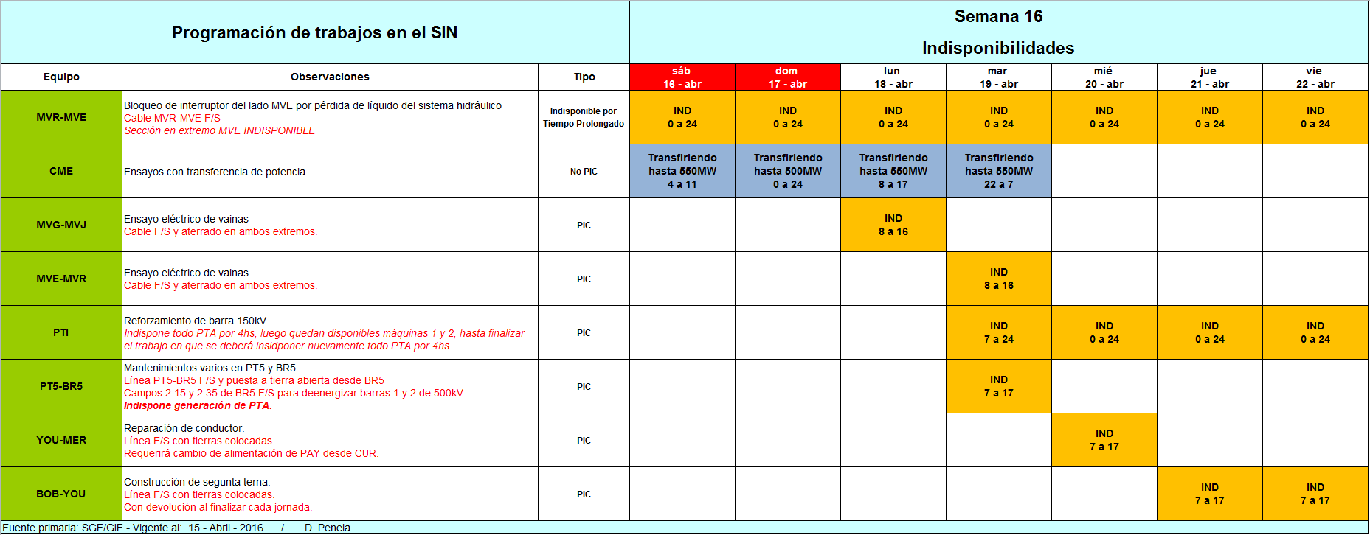
Principales trabajos en la red

